Slide 1
Helstu nýmæli laga um sölu fasteigna og skipa, nr. 70/2015
Kynningarfundur eftirlitsnefndar fasteignasala
Grand Hótel Reykjavík 16. febrúar 2016.
Kristín Ólafsdóttir, hdl.

Slide 2
Eftirlitsnefnd fasteignasala – ENF
Nefndarmenn:
  Þórður Bogason hrl., formaður.
  Björg Sigurðardóttir, lögg. endurskoðandi.
  Grétar Jónasson hdl., lögg. fasteignasali.
Starfsmaður:
  Kristín Ólafsdóttir hdl.

Slide 3
Lög um sölu fasteigna og skipa nr. 70/2015 (fsl.) – markmið laganna
1. gr. – markmið laganna.
  Að tryggja neytendavernd.
  Að hlutverk fasteignasala og ábyrgð þeirra sé skýr og að þeir séu engum háðir í störfum sínum.
Markmiðsákvæðið hefur þýðingu við lögskýringu á ákvæðum laganna.

Slide 4
Lög um sölu fasteigna og skipa nr. 70/2015 – helstu nýmæli
Lög nr. 70/2015 tóku gildi hinn 20. júlí 2015.
  Skylduaðild að Félagi fasteignasala var afnumin
  Breyting á nafni eftirlitsnefndar.
    Skammstöfun er nú „ENF“ – www.enf.is.
    Eftirlitsnefndin er stjórnvald.
  Skipun eftirlitsnefndar – ráðherra skipar nú alla nefndarmenn án tilnefningar.
  Afnuminn var einkaréttur fasteignasala til að selja fyrirtæki.

Slide 5
Helstu nýmæli frh.
  Skilyrði löggildingar – 3. gr. fsl.
    Ótímabundin svipting löggildingar.
    Ítrekuð brot gegn ákvæðum laga um sölu fasteigna og skipa. og reglugerða settum samkvæmt þeim.
    Sex mánaða starfsreynsla í stað tólf mánaða.
  Innlögn réttinda
    Ólokin mál hjá ENF - 8. mgr. 5. gr. fsl.
    Skil á fjárvörsluyfirlýsingu fyrir það tímabil á árinu sem starfað var.
    Eyðublað er að finna á heimasíðu ENF.

Slide 6
Helstu nýmæli frh.
  Skýrari fyrirmæli um að fasteignasala beri sjálfum að sinna þeim verkefnum er löggilding hans tekur til.
    Neytendum er tryggð þjónusta fasteignasala –
    2. mgr. 8. gr. fsl.
    Starfsmanni er óheimilt að framselja verkefni sem fasteignasali hefur falið honum.
    Persónuleg hæfisskilyrði sölumanna.
      Fasteignasala ber að kanna hvort starfsmaður hans hafi hæfi til gegna starfinu og jafnframt kanna sakavottorð hans.

Slide 7
Helstu nýmæli frh.
  Auglýsingar af hálfu fasteignasala og sölufulltrúa.
    Auglýsingar og kynningar á fasteignum falla undir einkarétt fasteignasala.
    Ekki má leika vafi á því hvaða fasteignasali ber ábyrgð á sölumeðferðinni og hvaða fasteignasali annist milligöngu hverju sinni.
    Vefsíður og snjallsímaforrit, t.d. Facebook, www.bland.is, snapchat o.fl., eru ekki undanþegin ákvæðum laganna.

Slide 8
Helstu nýmæli – frh
  Kvartanir frá neytendum.
    Viðskiptamenn fasteignasala geta borið ágreining um þóknun og skaðabótaskyldu undir ENF og aflað álits hennar um kvörtunarefnið.
    Um er að ræða skriflegt álit sem ekki er bindandi fyrir aðila.
    Ekki unnt að kæra niðurstöður innan stjórnsýslunnar.
    Eyðublað er að finna á heimsíðu ENF.
    Kveðið verður á um kærugjald í reglugerð um ENF.
  Fjárvörsluyfirlýsing og afrit starfsábyrgðartrygginga.
    Skilafrestur á hvoru tveggja er 15. október ár hvert.
    Eyðublöð verða framvegis sett inn á heimsíðu ENF.
    Frumkvæði að skilum hvílir á sérhverjum fasteignasala.

Slide 9
Breytingalög nr. 131/2015 (brl.)
Umsókn um starfsheimild nemenda skv. 8. gr. a laga um sölu fasteigna og skipa.
Umsókn um undanþágu sölumanna samkvæmt 2. mgr. ákvæðis til bráðabirgða II.
Umsókn um skráningu á undanþágulista sölumanna hjá ráðuneyti samkvæmt ákvæði til bráðabirgða IV.
Umsóknareyðublöð eru aðgengileg á heimasíðu ENF.

Slide 10
Hæfisregla 14. gr. fsl., sbr. lög nr. 131/2015.
Meginreglan er sú að fasteignasala er óheimilt að kaupa eign sem honum er falin til sölumeðferðar - Óbreytt meginregla.
Fasteignasali má ekki taka eigin eign til sölumeðferðar nema fyrirliggi skýrar upplýsingar í söluyfirliti um eignarhald og tengsl.
  Einnig ber að afla sérstakrar yfirlýsingar kaupanda áður en kauptilboð er gert.
Ströng sönnunarbyrði hvílir á fasteignasala
Tenging við 15. og 16. gr. fsl.

Slide 11
Heimasíða eftirlitsnefndar
www.enf.is
  Birt efni.
    Birting úrlausna - nafnleynd.
    Umburðarbréf o.fl.
  Eyðublöð.
  Almennar upplýsingar um starfsemi ENF.
    Upplýsingar fyrir neytendur.
  Kvartanir og ábendingar.
  Netföng og kvörtunarform.
  enf@enf.is, kvortun@enf.is, abending@enf.is

Slide 12
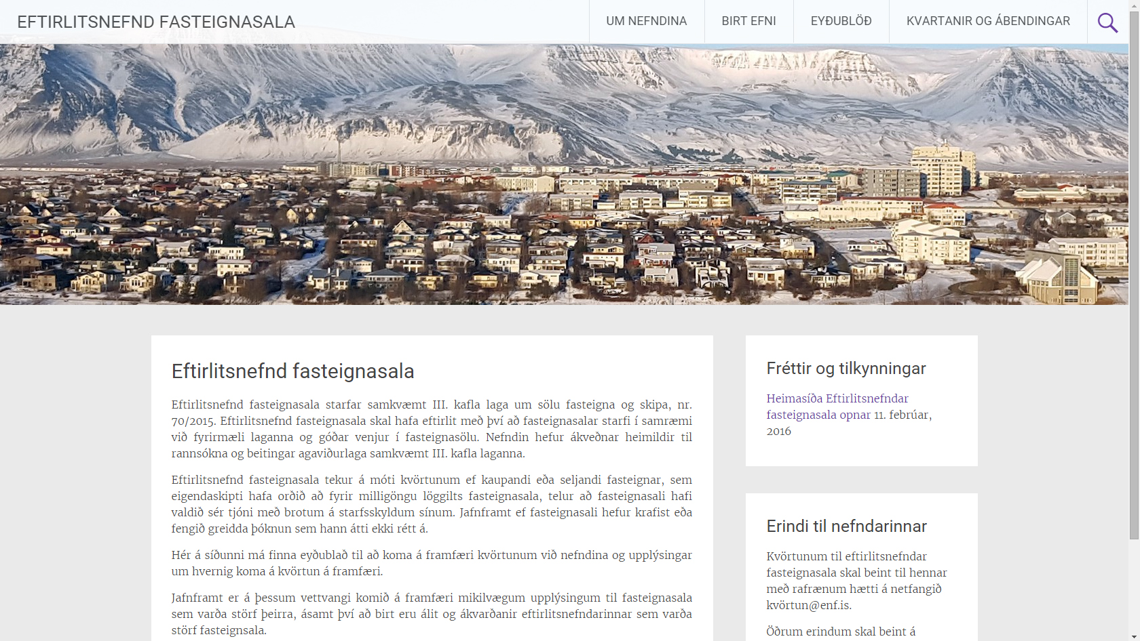
Heimasíða eftirlitsnefndar

